Slide 1
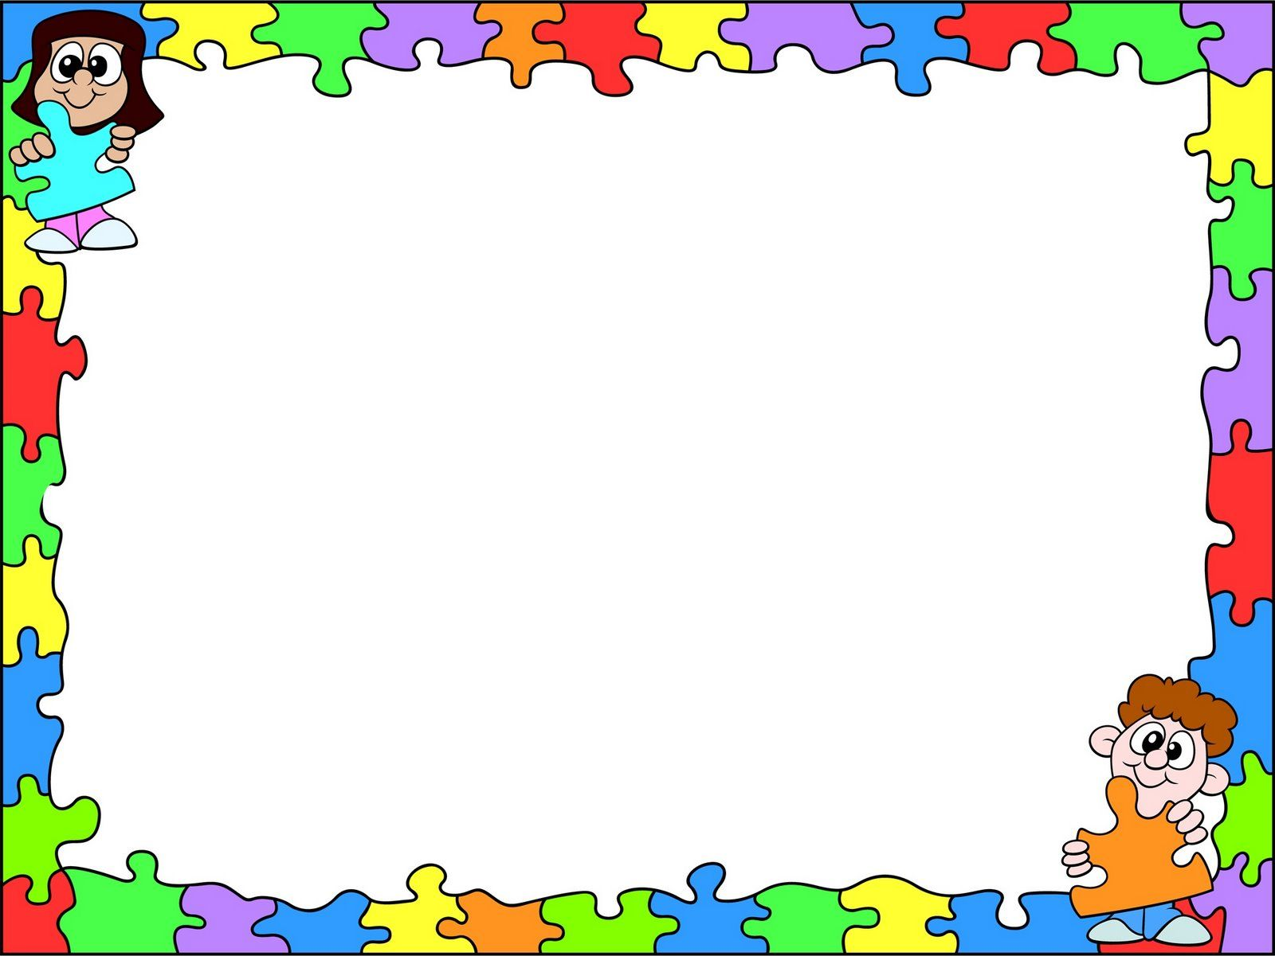
APRENDAMOS
SOBRE LAS PLANTAS

Slide 2
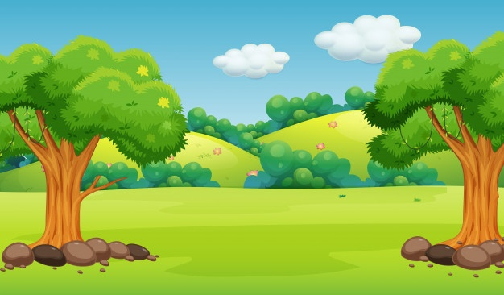



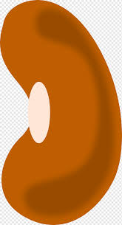


Slide 3
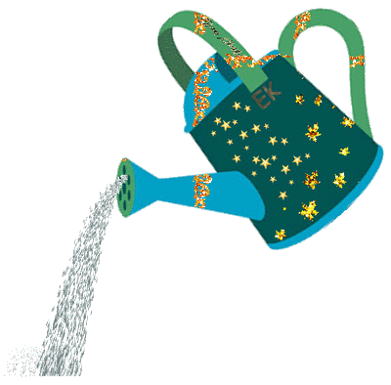

Slide 4


Slide 5
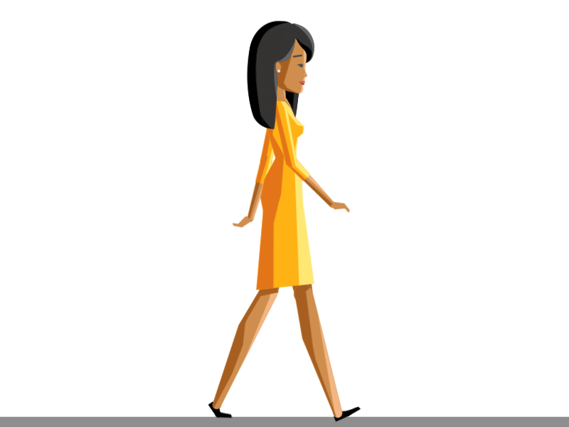


Slide 6


Slide 8

APRENDAMOS LAS PARTES DE LA FLOR

Slide 9
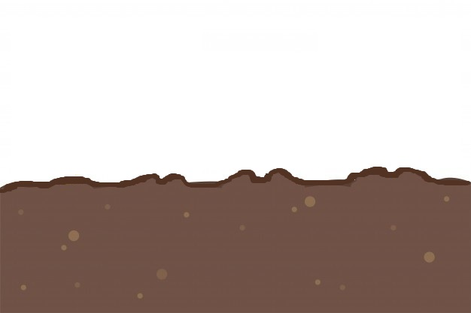
¿Dónde está plantada la semilla?
Debajo de la tierra.
Arriba de la tierra.

Slide 10


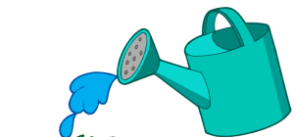

¿Qué necesita la semilla para crecer y convertirse en una planta?

Slide 11
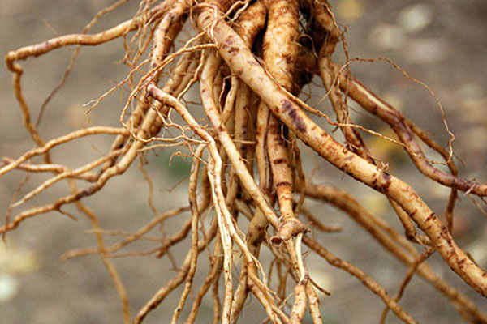
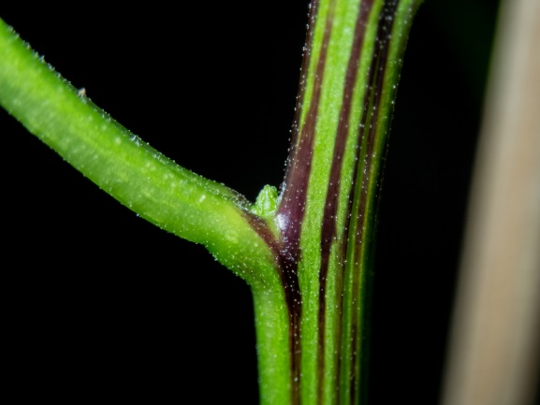
¿Qué le apareció a la semilla?
tallo
raíz

Slide 12
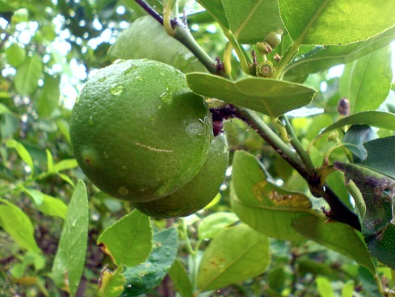
¿Quién se encarga de absorber los nutrientes de la planta?
fruto
raíz
tallo

Slide 13
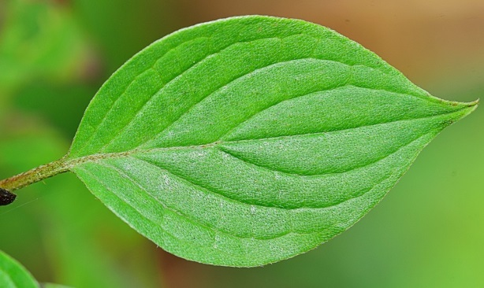
¿Quién se encarga de la respiración de la planta?
hojas
fruto
tallo

Slide 14
¿Quién se encarga de sostener y transportar el agua a la planta?
hojas
raíz
tallo

Slide 15

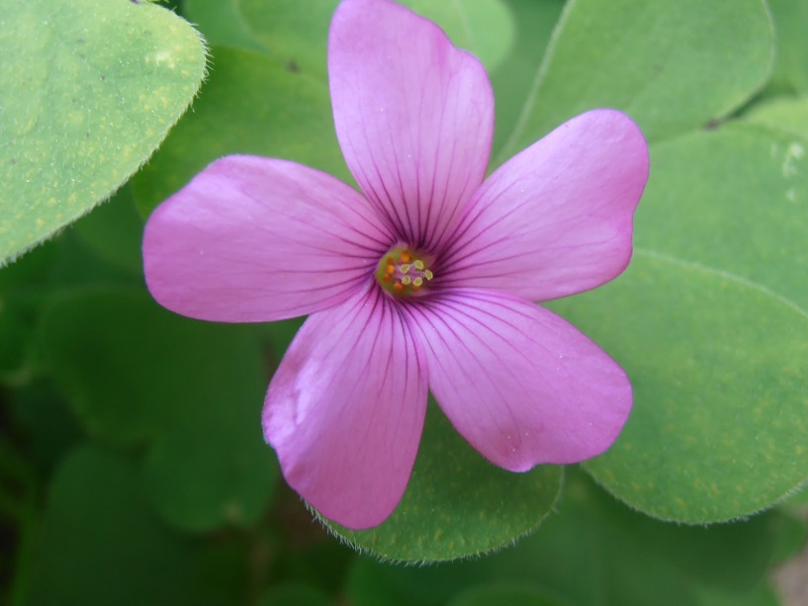
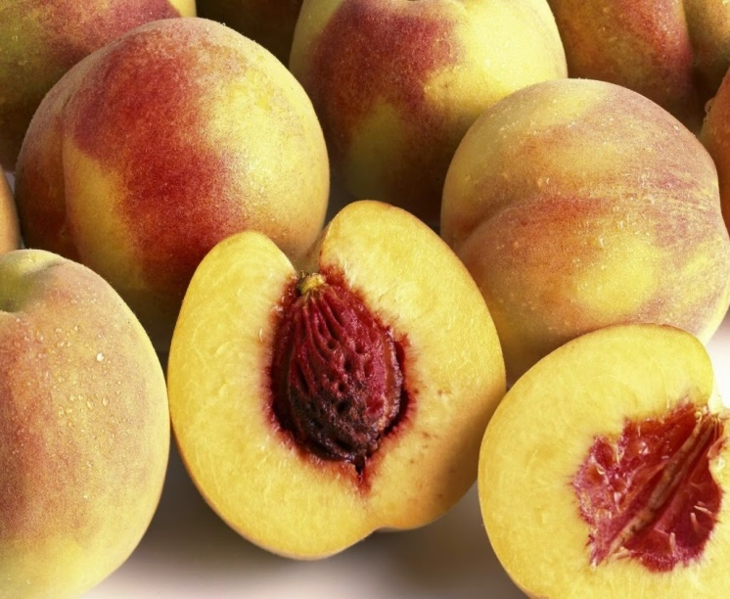
¿Cuál de las siguientes imágenes es un fruto de alguna planta?

Slide 16
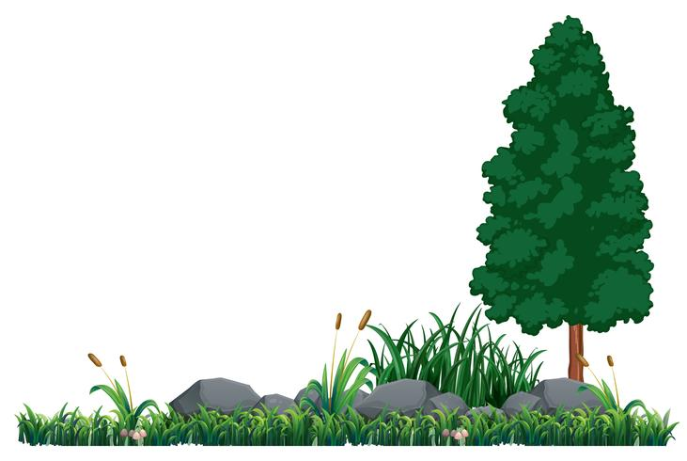

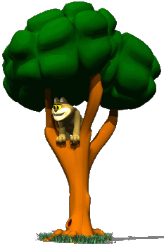

Felicidades

